Slide 1
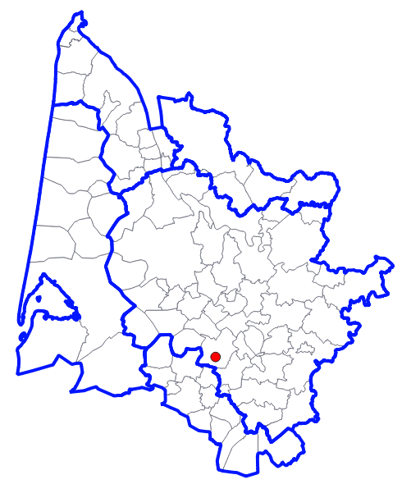
Pétitionnaire : Grands Chais de France
Projet : exploitation d’un forage existant
Demande : avis de principe sollicité le 23 septembre 2024
Pièces examinées :
Dossier d’Autorisation Environnementale
Unité de gestion : Campano-Maastrichtien Centre
Contexte :
projet d’augmentation de la capacité de production
avis 2014-092-ST d’analyse, à la demande de la DDPP, de la
comptabilité avec le SAGE d'un projet de nouveau forage
avis 2018-008 de non-compatibilité et non-conformité du projet de nouvel ouvrage
avis 2023-052 sur l’adaptation du projet pour demander la révision la hausse de l’autorisation existante
1

Slide 2
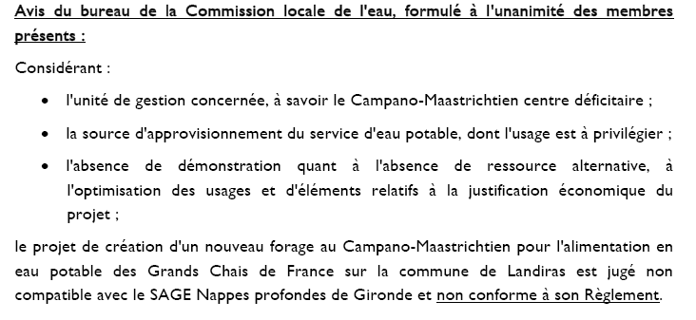
Avis 2018-008 du 5 mars 2018 :
2

Slide 3
Situation actuelle :
besoin actuel en eau potable : 172 000 m³/an
sources d'approvisionnement :
  45% forage 08514X0047 (Campano-Maastrichtien Centre déficitaire)
  55% depuis le réseau AEP - sources de Budos (Oligocène Centre à l’équilibre => utilisation à privilégier)
demande : 180 000 140 000 m³/an (25 m³/h – 600 500 m³/j)
=> nouveau besoin total : 218 750 m³/an
  82 64% depuis le forage existant
  18 36% depuis le réseau AEP
Conséquence du projet :
augmentation du volume prélevé dans un forage qui capte à la fois le Plio-Quaternaire et une nappe rattachée à unité de gestion déficitaire (Campano-Maastrichtien Centre déficitaire)
3

Slide 4
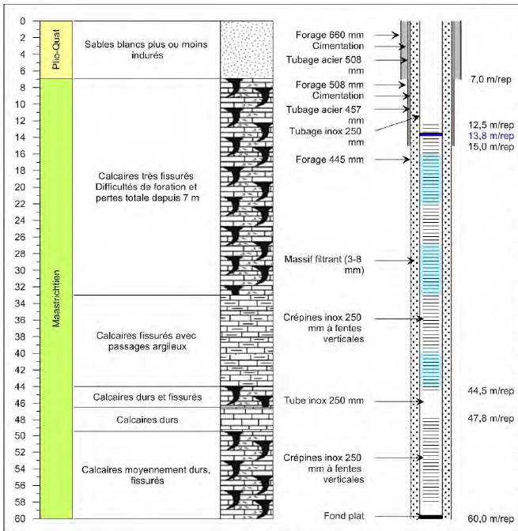
Réservoir sec (sondage « court »)
Absence d’éponte
Eau récente
(< 60 ans)
Nitrates 6,5 mg/L
Eau plus ancienne
(80% entre 40 à 180 ans)
Nitrates 0,5 mg/L
Code BSS : 08514X0047
4

Slide 5
Autorisation | m³/h | m³/j | m³/an | Ratio (L eau / L vin)
Actuelle | 20 | 280 | 70 000 | 1
Sollicitée (2023) | 25 | 600 | 180 000 | 1,75
Sollicitée (2024) | 25 | 550 | 140 000 | 1,75
Origine de l’eau (investigations de 2019 – micro-moulinet/datation) :
70 % d’eau superficielle
30 % d’eau profonde
Prélèvements | Actuels | Envisagés
 |  | 2023 | 2024
AEP | 93 000 (55%) | 38 750 (18 %) | 80 000 (36 %)
Forage | 79 000 (45%) | 180 000 (82%) | 140 000 (64%)
part superficielle – Plio-Quat. (70 %) | 55 300 | 126 000 | 98 000
part profonde – Campano-Maas. (30 %) | 23 700 | 54 000 | 42 000
Total | 172 000 | 218 750 | 218 750
5

Slide 6
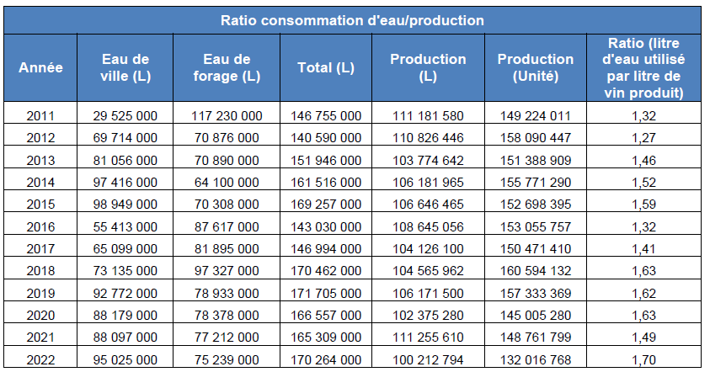
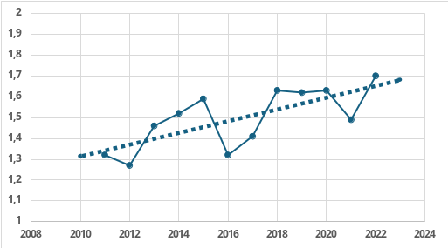
Destinations de l’eau :
Eau de process (nettoyage, rinçage) : 67%
Eau brute (nettoyage cuves et sols) : 20 %
Hors process (sanitaires, lavage citernes des transporteurs, lubrification des convoyeurs, production de cocktail, refroidissement, nettoyage façades, etc.) : 13%
Evolution
des pratiques
(+2,8% par an)
6

Slide 7
Justifications du projet :
optimisation des usages et du ratio mais augmentation de l’activité et des volumes traités qui amènent à une augmentation de la demande
ratio de consommation de l’ordre de 1,75 lié au changement de pratique du secteur qui nécessite beaucoup plus de manipulations et donc notamment de rinçage, etc.
teneur en cuivre moindre dans l’eau du forage donc un rejet moins concentré dans le Tursan
rréseau AEP dans l'incapacité de fournir un volume supérieur
à 80 000 m³/an (investissements trop conséquents # 0,8 M € HT)
ressource superficielle inexistante et le cas échéant inapte à la production d'eau potable
absence de ressource alternative
7

Slide 8
Considérations pour un avis :
Considérant :
l'avis de non-comptabilité émis par la CLE en 2018 ;
que le forage capte deux réservoirs dont l'un relève du périmètre du SAGE ;
l'unité de gestion concernée : le Campano-Maastrichtien centre déficitaire ;
l'article 1 du Règlement du SAGE ;
=> non compatible et non conforme
8

Slide 9
Considérations pour un avis :
Considérant :
…
le contexte hydrogéologique local avec une continuité hydraulique entre les deux réservoirs (une seule nappe) ;
la profondeur des arrivées d'eau limitée à 40 mètres ;
l'âge et la qualité de l'eau au sein de ce réservoir bi-couche (moins de 60 ans en partie haute avec 6,5 mg/L de nitrates et entre 40 à 180 ans et 0,5 mg/L en profondeur) ;
l'absence de ressource alternative ;
l'optimisation des usages et la justification économique du projet ;
l’optimisation de la stratégie d’approvisionnement conforme à l’avis de 2018 ;
=> ???
9

